Slide 1
KÍNH CHÀO QUÝ THẦY CÔ GIÁO VÀ CÁC EM HỌC SINH

Slide 2
Hình thành kiến thức
Mở đầu
Luyện tập
Vận dụng
CÁC HOẠT ĐỘNG

Slide 3
HOẠT ĐỘNG
MỞ ĐẦU

Slide 4
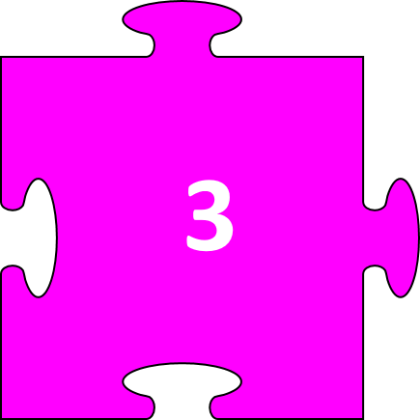
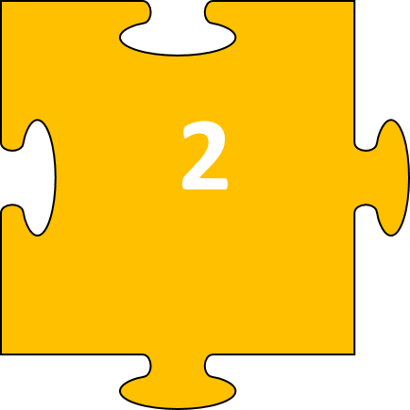
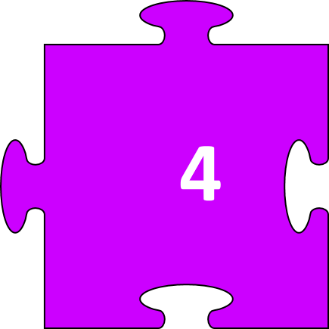
LUẬT CHƠI

Slide 5
LUẬT CHƠI
Chọn 1 trong 6 mảnh, mỗi mảnh tương ướng với 1 câu hỏi, trong 10S nếu trả lời đúng sẽ được tặng một phần quà nhỏ từ GV. Nếu trả lời sai, sẽ nhường quyền cho bạn khác.

Slide 6
Câu hỏi 1 : Đơn vị cấu tạo nên mọi cơ thể sống là gì?
Đáp án 1: TẾ BÀO

Slide 7
Câu hỏi 2 : Bào quan nào sau đây có chức năng quang hợp?
A. Nhân B. Lục Lạp C. Ti thể D. Riboxom
Đáp án: B

Slide 8
Câu hỏi 3: Vật nào dưới đây không phải là vật sống ?
A. Cây mía B. Cây cau C. Cây kéo D. Con sâu
Đáp án C

Slide 9
Câu hỏi 4: Cá sấu thuộc lớp nào?
Đáp án: BÒ SÁT

Slide 10
Câu hỏi 5: Ở người, những cơ quan nào thuộc hệ bài tiết?
Đáp án: DA, PHỔI, THẬN

Slide 11
Câu hỏi 6: Sự phát triển của các loài bươm bướm, ếch, nhái là kiểu phát triển qua biến thái hoàn toàn hay biến thái không hoàn toàn?
Đáp án 6: BIẾN THÁI HOÀN TOÀN

Slide 12
PHẦN MỞ ĐẦU
Tiết 1. BÀI 1
GIỚI THIỆU KHÁI QUÁT MÔN SINH HỌC

Slide 13
HOẠT ĐỘNG
Hình thành kiến thức

Slide 14
HOẠT ĐỘNG 1
Tìm hiểu về sinh học và các lĩnh vực của sinh học

Slide 15
PHIẾU HỌC TẬP
SINH HỌC VÀ CÁC LĨNH VỰC CỦA SINH HỌC
Khái niệm và đối tượng | Mục tiêu | Các lĩnh vực nghiên cứu | Vai trò | Sinh học trong tương lai

Slide 16
1. Khái niệm và đối tượng nghiên cứu sinh học
Sinh học là ngành KHTN nghiên cứu về sự sống
Sự sống trên Trái Đất

Slide 17
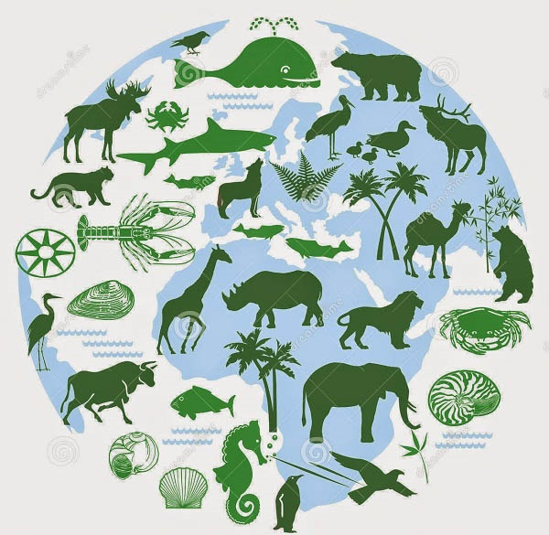
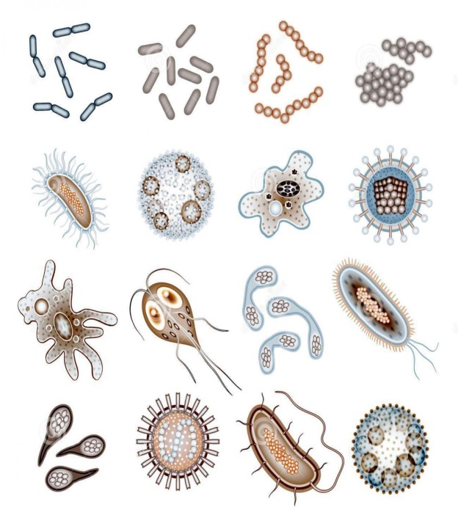
1. Khái niệm và đối tượng nghiên cứu sinh học
Đối tượng nghiên cứu: Các sinh vật cùng các cấp độ tổ chức của TG sống.
Các loài sinh vật

Slide 18
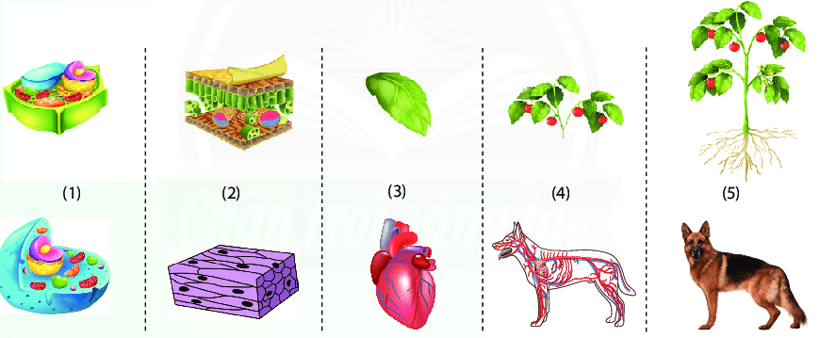
2. Mục tiêu của sinh học
Tìm hiểu cấu trúc và sự vận hành của các quá trình sống ở các cấp độ tổ chức của sự sống, qua đó con người có thể điều khiển, tối ưu hóa được nguồn tài nguyên sinh học cũng như phi sinh học, phục vụ cho sự phát triển của xã hội loài người một cách bền vững.

Slide 19
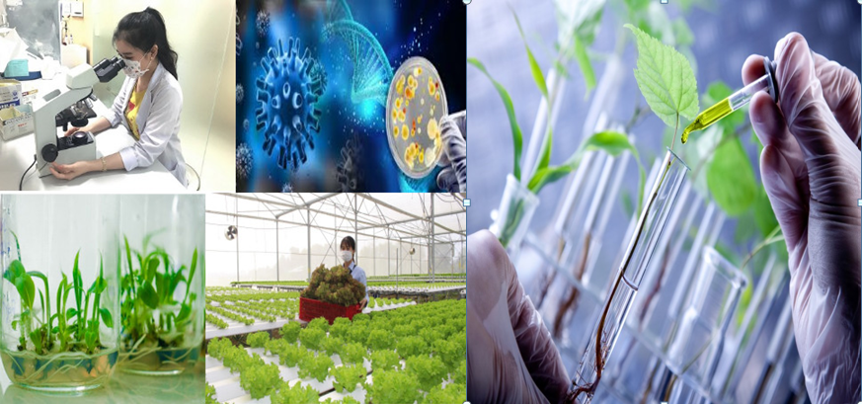
3. Các lĩnh vực nghiên cứu của sinh học
Các lĩnh vực nghiên cứu của sinh học

Slide 20
3. Các lĩnh vực nghiên cứu của sinh học
Nghiên cứu cơ bản
SINH HỌC
Nghiên cứu ứng dụng

Slide 21
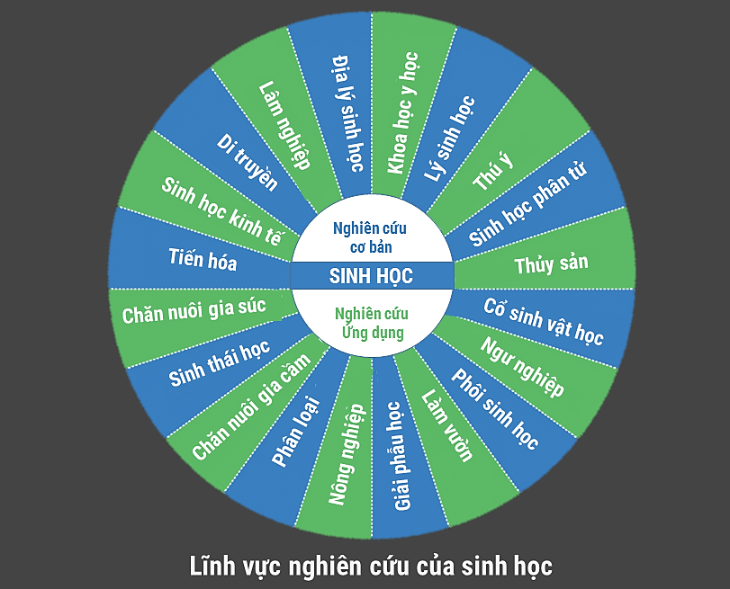
Các lĩnh vực nghiên cứu sinh học

Slide 22
Chương trình môn Sinh học bậc THPT
Sinh học tế bào
Sinh học cơ thể
Tiến hóa
10
11
12
10
10
12
12
Giới thiệu chương trình môn sinh và các cấp độ tổ chức của thế giới sống
Sinh học vi sinh vật và virus
Di truyền học
Sinh thái học và môi trường

Slide 23
4. Vai trò của sinh học
Chăm sóc sức khỏe, điều trị bệnh

Slide 24
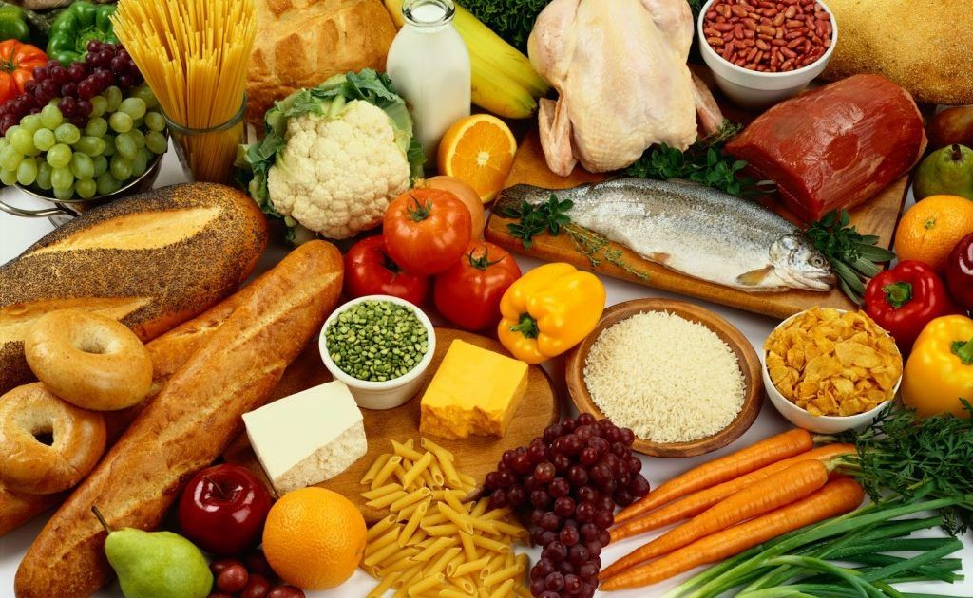
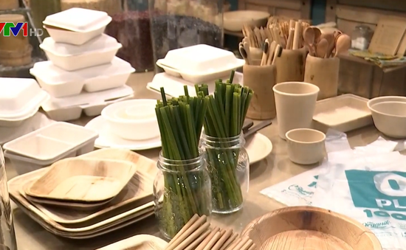
Lương thực, thực phẩm, không gian sống và đồ dùng hàng ngày

Slide 25
Xây dựng nền kinh tế xanh, kinh tế tuần hoàn, thân thiện với môi trường

Slide 26
5. Sinh học trong tương lai

Slide 27
Sinh học và các lĩnh vực của sinh học
Khái niệm và đối tượng | Mục tiêu | Các lĩnh vực nghiên cứu | Vai trò | Sinh học trong tương lai
- KN: Sinh học là ngành KHTN nghiên cứu về sự sống - Đối tượng: các sinh vật cùng các cấp độ tổ chức của TG sống. | - Tìm hiểu cấu trúc và sự vận hành của các quá trình sống ở các cấp độ tổ chức của sự sống, qua đó con người có thể điều khiển, tối ưu hóa được nguồn tài nguyên sinh học cũng như phi sinh học, phục vụ cho sự phát triển của xã hội loài người một cách bền vững. | - Nghiên cứu cơ bản: tìm hiểu cấu trúc của các cấp độ tổ chức sống, phân loại, các thức vận hành và tiến hóa của thế giới sống. - Nghiên cứu ứng dụng: khám phá thế giới sống và tìm cách đưa những phát kiến mới ứng dụng vào thực tiễn cuộc sống. | - Vai trò của sinh học vô cùng đa dạng và to lớn, nó không chỉ giúp con người khỏe mạnh hơn, sống lâu hơn mà còn tác động vào đời sống học tập, đời sống tinh thần hàng ngày của con người. | - Sự kết hợp của ngành sinh học với hóa học, toán học, tin học và vật lí đang hình thành nên ngành sinh học hệ thống.

Slide 28
HOẠT ĐỘNG 2
Tìm hiểu về các ngành nghề liên quan đến sinh học

Slide 29
Các ngành nghề liên quan đến sinh học
- Sinh học và các ngành y – dược học.
- Sinh học và ngành pháp y.
- Sinh học và các ngành nông – lâm – ngư nghiệp.
- Sinh học và công nghệ thực phẩm.
- Sinh học và vấn đề bảo vệ môi trường.

Slide 30
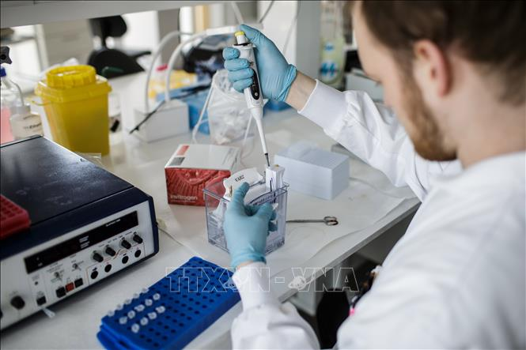
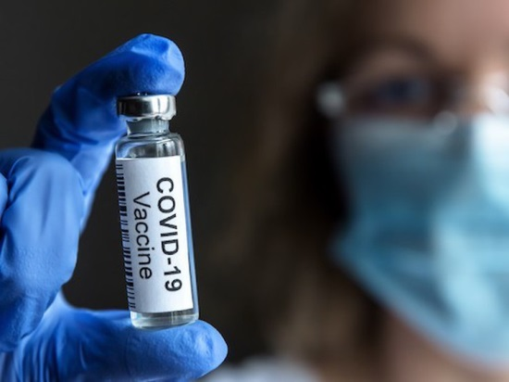
Ngành y – dược học

Slide 31
Pháp y

Slide 32
Nông – lâm – ngư nghiệp

Slide 33
Công nghệ thực phẩm

Slide 34
Bảo vệ môi trường

Slide 35
HOẠT ĐỘNG
Luyện tập

Slide 36
CÂU HỎI LUYỆN TẬP
Câu 1: Hãy nêu các lĩnh vực nghiên cứu sinh học được tìm hiểu trong cấp Trung học phổ thông.
Câu 2: Hãy cho biết một vài vật dụng mà em dùng hàng ngày là sản phẩm có liên quan trực tiếp đến các ứng dụng sinh học.
Câu 3: Em hãy đưa ra ý kiến về triển vọng tương lai của ngành nghề chăm sóc sức khỏe?

Slide 37
Câu 1: Trong chương trình giáo dục phổ thông, học sinh sẽ lần lượt nghiên cứu sinh học theo các lĩnh vực phân chia dựa vào các cấp độ tổ chức của thế giới sống:
Lớp 10: Tìm hiểu về sinh học tế bào và thế giới vi sinh vật.
Lớp 11: Nghiên cứu sinh học cơ thể.
Lớp 12: Nghiên cứu di truyền học, tiến hóa và sinh thái học.

Slide 38
Câu 2:
Ống hút giấy
Thìa, đũa làm từ tre, gỗ
Màng bọc thực phẩm
......

Slide 39
Câu 3: Có thể nói, lĩnh vực y tế ngày nay đã đạt đến độ chín muồi với tiềm năng tăng trưởng cao. Khi dân số thế giới bắt đầu già đi, nhu cầu dành cho lĩnh vực sức khỏe cũng được dự đoán sẽ tăng gấp đôi trong một thập kỉ nữa. Dân số già sẽ khiến nhu cầu tìm kiếm những bác sĩ, y tá, chuyên gia vật lí trị liệu, điều dưỡng sức khỏe tại nhà và nha sĩ càng tăng cao. Số lượng việc làm cũng được dự đoán sẽ duy trì ổn định trong thời gian dài sắp tới.
Lĩnh vực chăm sóc sức khỏe sẽ phù hợp với những học sinh có thế mạnh về khoa học và toán ứng dụng. Những công việc ít đòi hỏi chuyên môn cũng như mức lương thấp hơn như điều dưỡng có thể sẽ yêu cầu phải có bằng cấp, tùy thuộc vào nơi người đó đang sống và làm việc.
Trong khi đó, những nghề như bác sĩ, y tá, nha sĩ, nhà vật lí trị liệu sẽ đòi hỏi phải có bằng đại học và bằng cấp chuyên môn sau khi tốt nghiệp. Học sinh muốn theo đuổi lĩnh vực này có thể bắt đầu từ sớm bằng cách đăng kí các chương trình học đại học ngành tiền y khoa (pre-med), sinh học và khoa học.

Slide 40
HOẠT ĐỘNG
VẬN DỤNG

Slide 41
Chủ đề thảo luận
Nếu trở thành một nhà sinh học, em chọn đối tượng nào để nghiên cứu và mục tiêu nghiên cứu là gì?

